Slide 1

Dufour stéphane
Ma
bibliothéque en ligne

Slide 2
Sommaire partie 1
Présentation du projet
Langage et framework utilisé
Organisationnel
Graphique
Diagramme de class
Live

Slide 3
Sommaire partie 2
VII. Conception / Sécurité
IIX. Veille Technologique
IX. Conclusion

Slide 4
I. Présentation du projet
Contexte du projet
D'ou vient l'idée du projet
Un besoin = une application
L'application simplifie le besoin
2) Les cas d'utilisations
Visiteur
Inscrit
Admin
3) Les cibles du projet
Toute personne sachant lire et ayant de la connexion internet

Slide 5







II. Langage et framework utilisé
Back end
2) Front end

Slide 6
III. Organisaionnel
Trello

Slide 7
IV. Graphique
Logo :
Typographie : ui-sans-serrif
Couleur : rgb ( 6, 182, 212 )

Slide 8
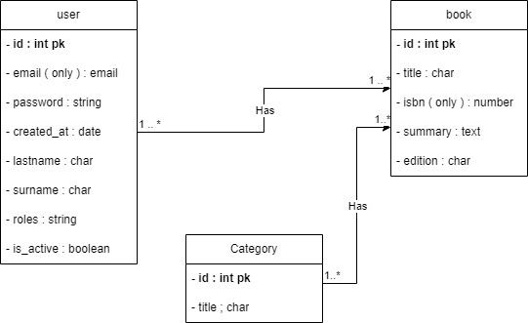
V. Diagramme de class
Diagramme de Class

Slide 9
VI. Live
Ma bibliotheque en ligne

Slide 10
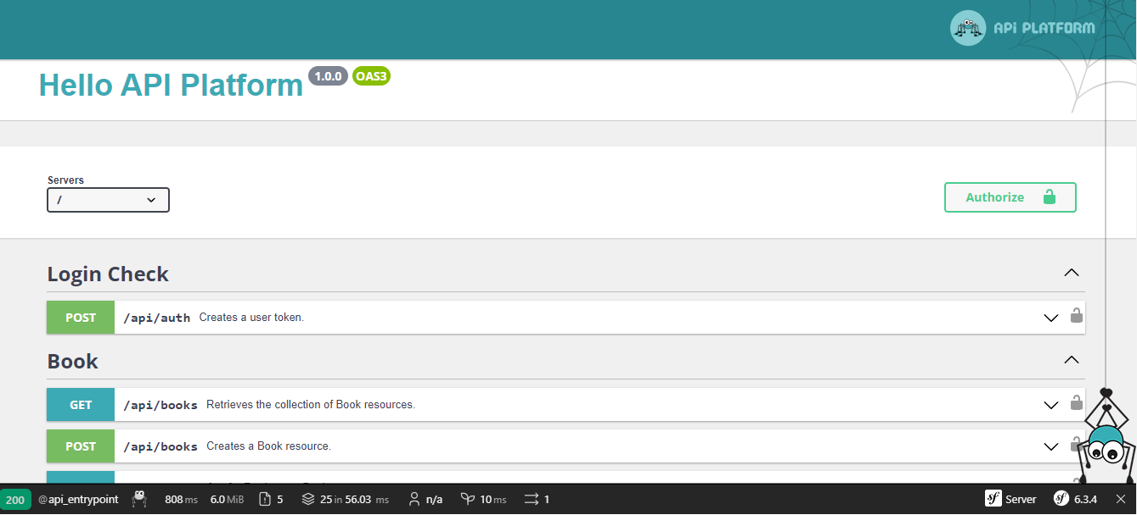
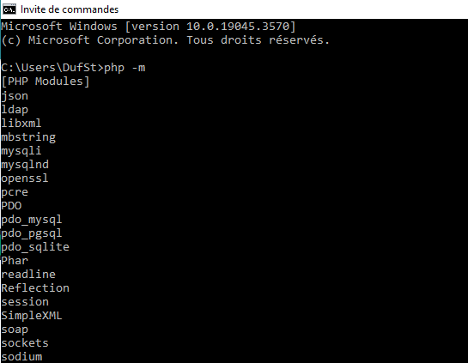
VII. Conception
Api PlatForm
La complication avec Api Platform
l'extention PHP sodium

Slide 11
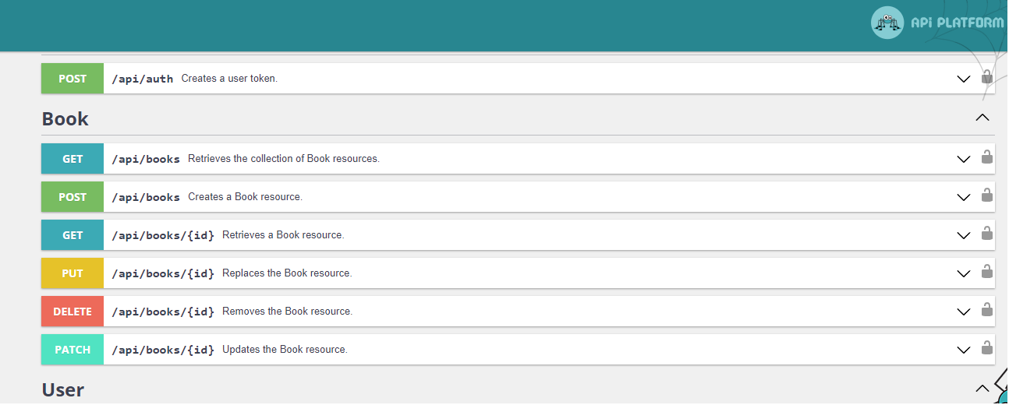
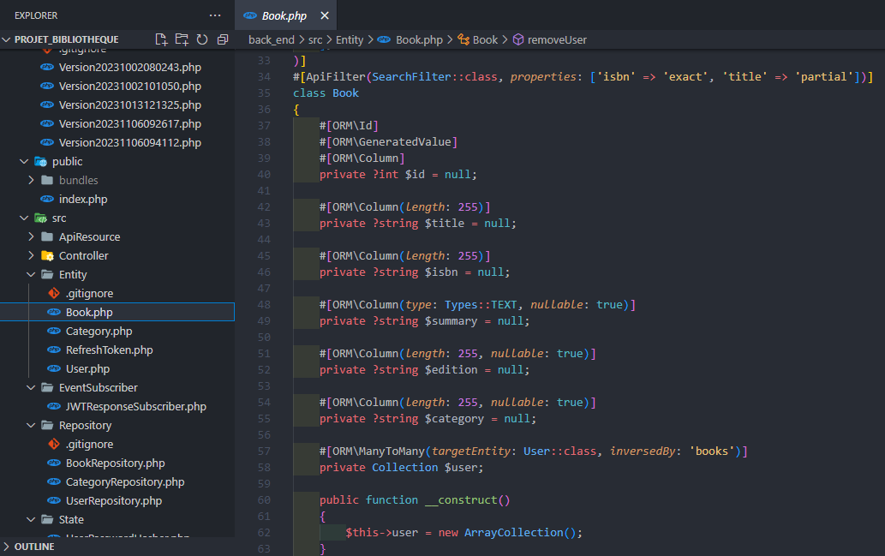
VII. Conception
Api PlatForm Book

Slide 12
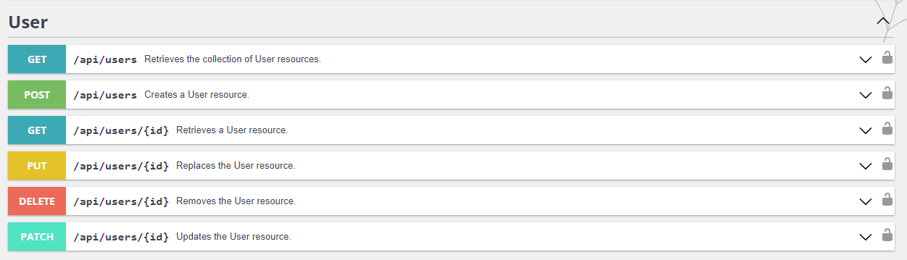
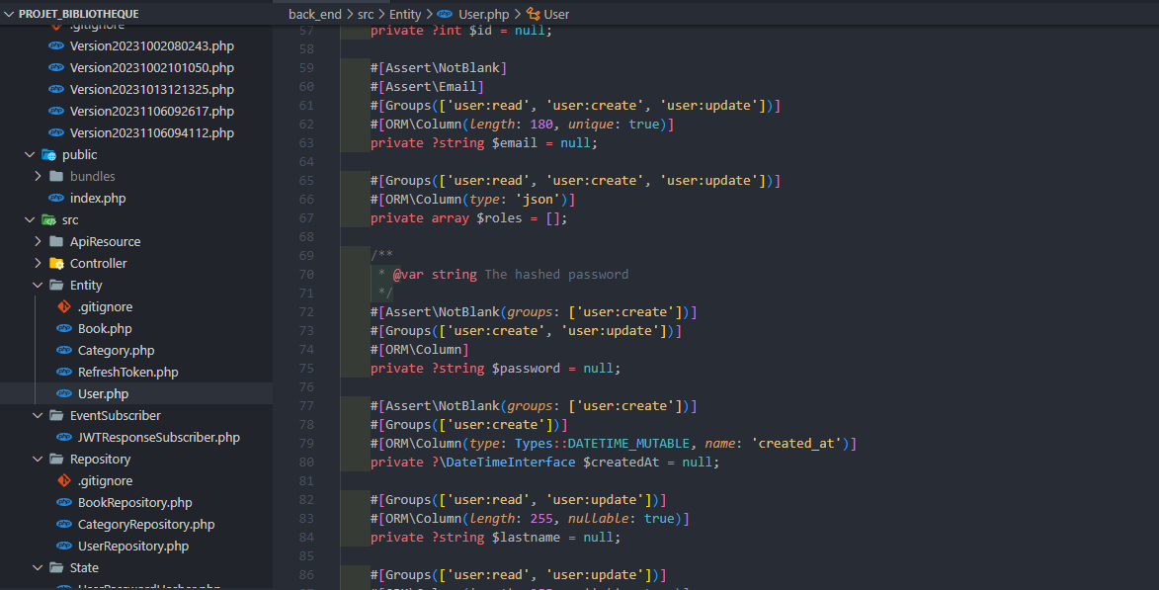
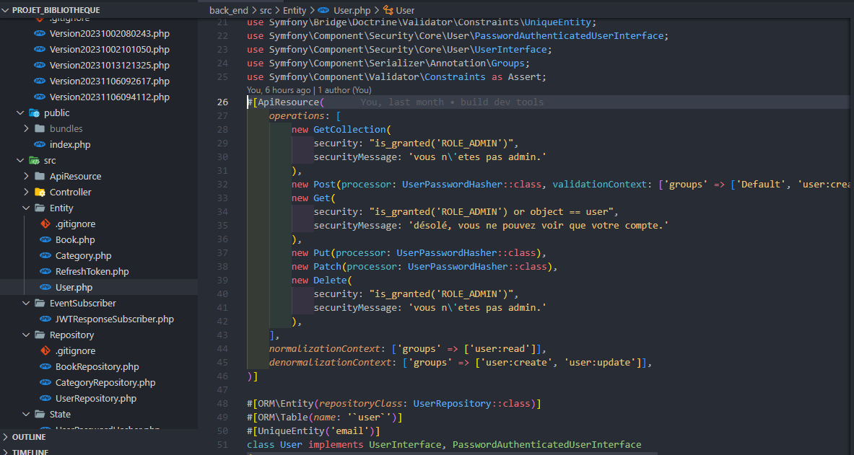
VII. Conception
Api PlatForm User

Slide 13
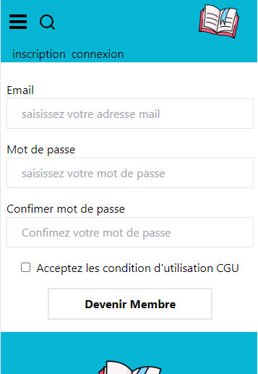
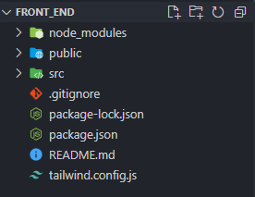
VII. Conception
Mise en place de React
Exemple de page web
L'inscription

Slide 14
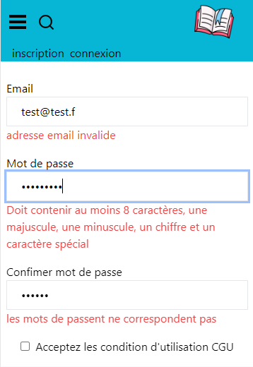
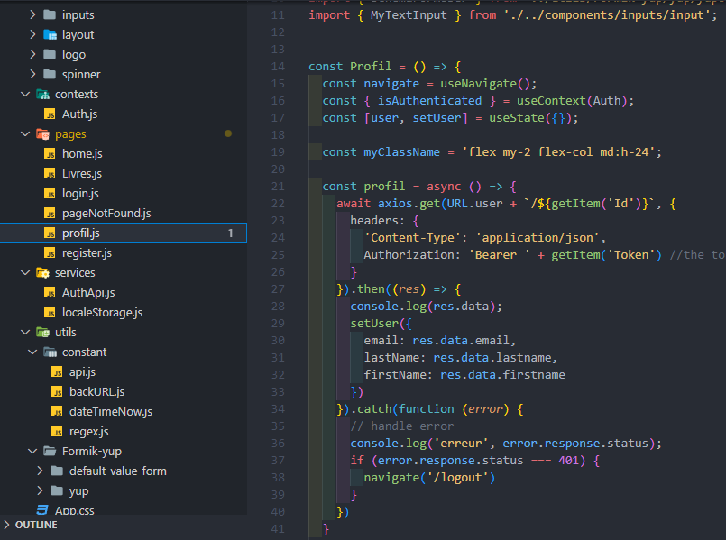
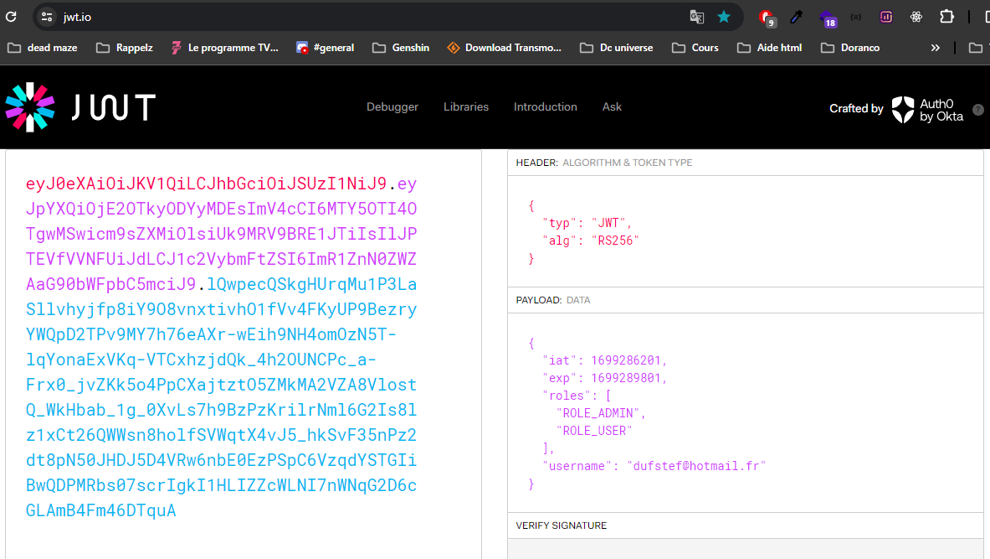
VII. Sécurité
Controle des champs
la sécurité des informations envoyées dans le back est importante

Slide 15
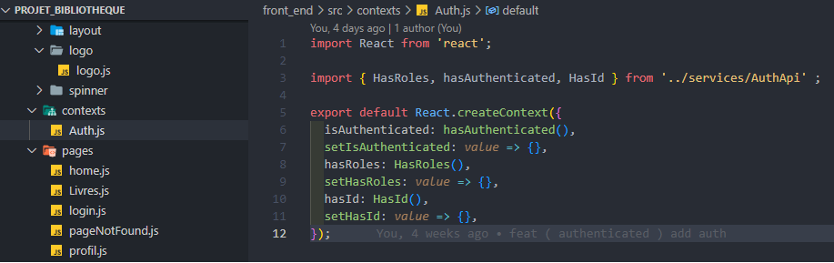
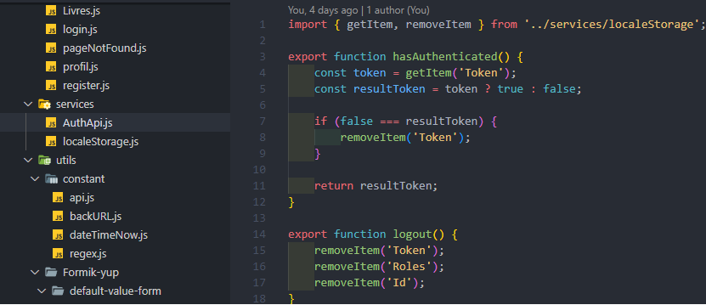
IV. Conception
Contexte authentification

Slide 16
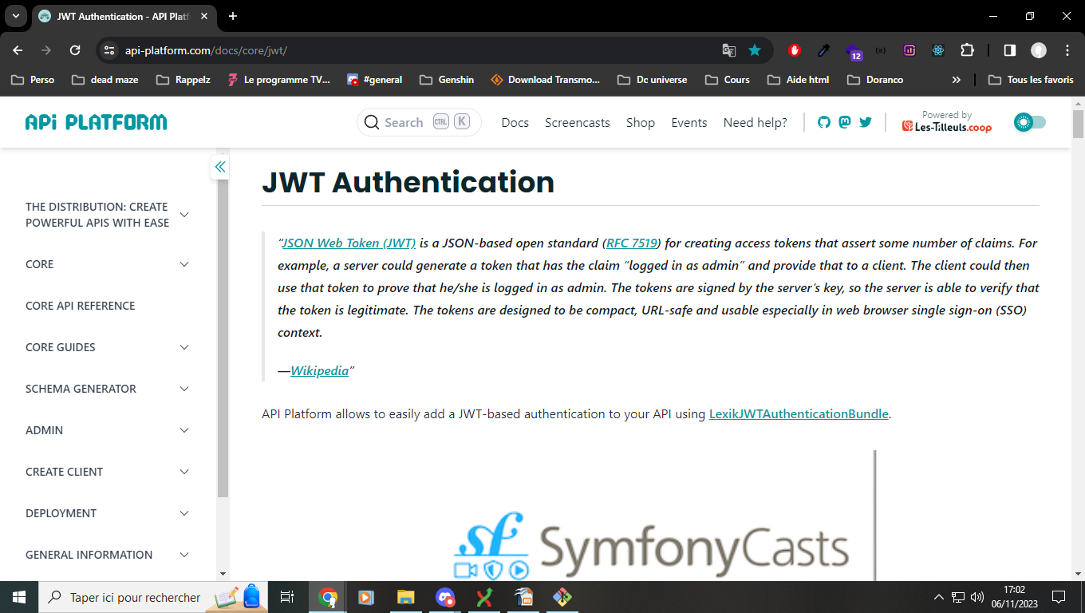
IIX. Veille Technologique

Slide 17
IX. Conclusion
Projet
  Perspective d'amélioration :
    Ajoute automatique suite à une prise de photo de l'isbn
Personnel

